Slide 1
Programación Orientada a Objetos con Python Arcade

Slide 2

Contenido
Introducción
¿Qué es Python Arcade?
¿Por qué Python Arcade?
Ejemplos y aplicaciones
Conceptos básicos
Hola mundo
Gráficos
Guías
Recursos adicionales

Slide 3

Introducción
¿Qué es Arcade?
¿Por qué Arcade?
Ejemplos y…
¡Bienvenidos a la Programación Orientada a Objetos con Python Arcade!
Objetivo Aprender POO mediante la exploración en creación de video juegos (emocionantes) utilizando el framework Python Arcade.

Slide 4
¿Qué es Python Arcade?

Slide 5

Introducción
¿Qué es Arcade?
¿Por qué Arcade?
Ejemplos y…
Python-arcade:
Librería moderna para desarrollar juegos en 2D utilizando Python.
Facilidad de Uso
Cuenta con guías y ejemplos detallados.
Compatible con Windows, macOS y Linux.
Ideal para aprender programación orientada a objetos.
Soporta sprites, animaciones, físicas, sonido y más.
Comunidad activa y recursos educativos disponibles.

Slide 6
¿Por qué Python Arcade?

Slide 7

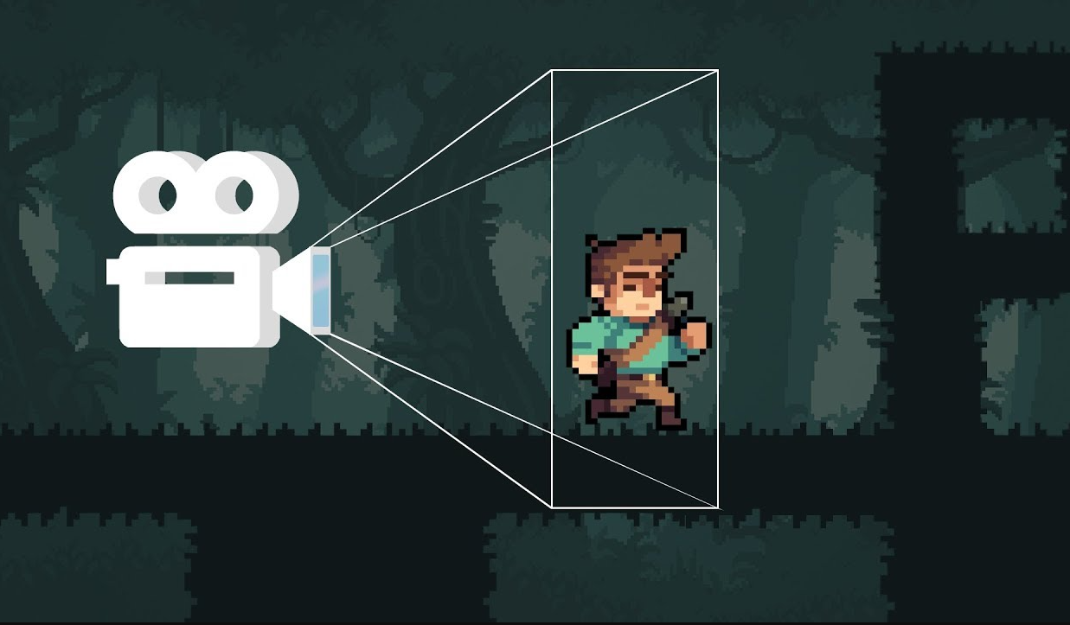
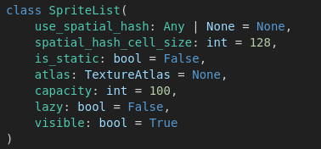
Introducción
¿Qué es Arcade?
¿Por qué Arcade?
Ejemplos y…
Manejo de sprites
Rotación de sprites
Escalado de sprites
Ayuda sobre tipado de código
Ofrece ayudas al desarrollador por medio de ‘Hints’ de tipos de dato
Soporte de cámara
Permite controlar el área de visualización de juego

Slide 8
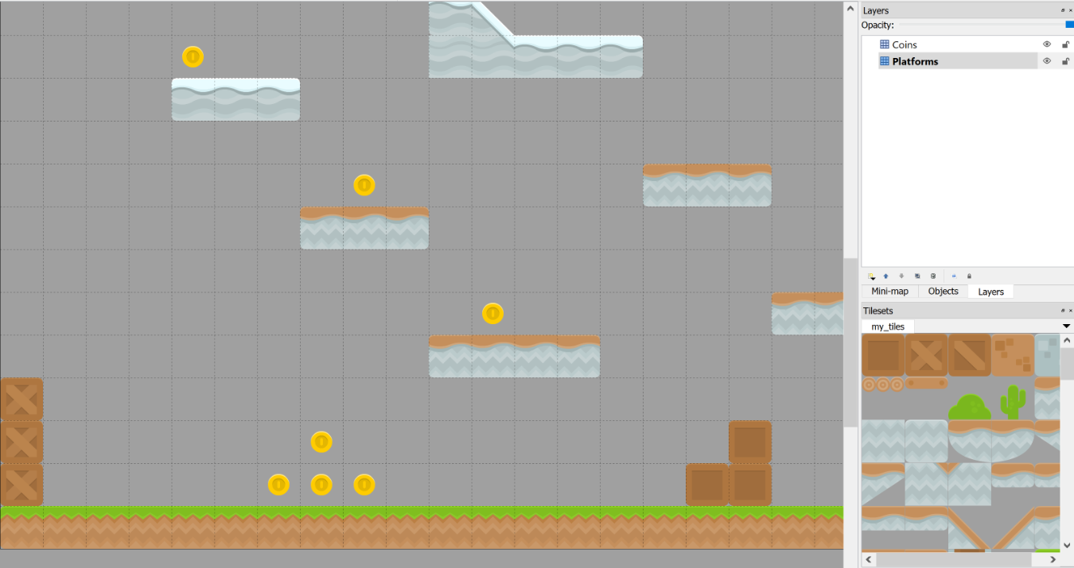
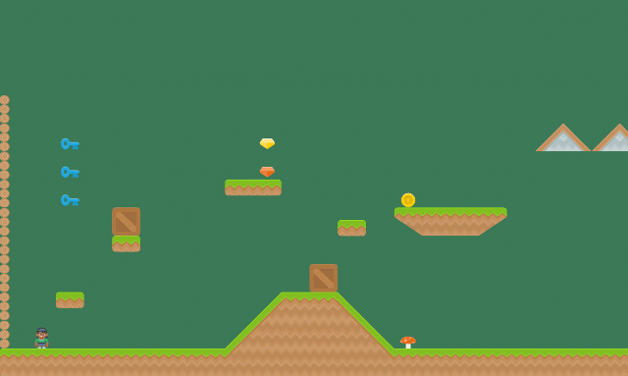

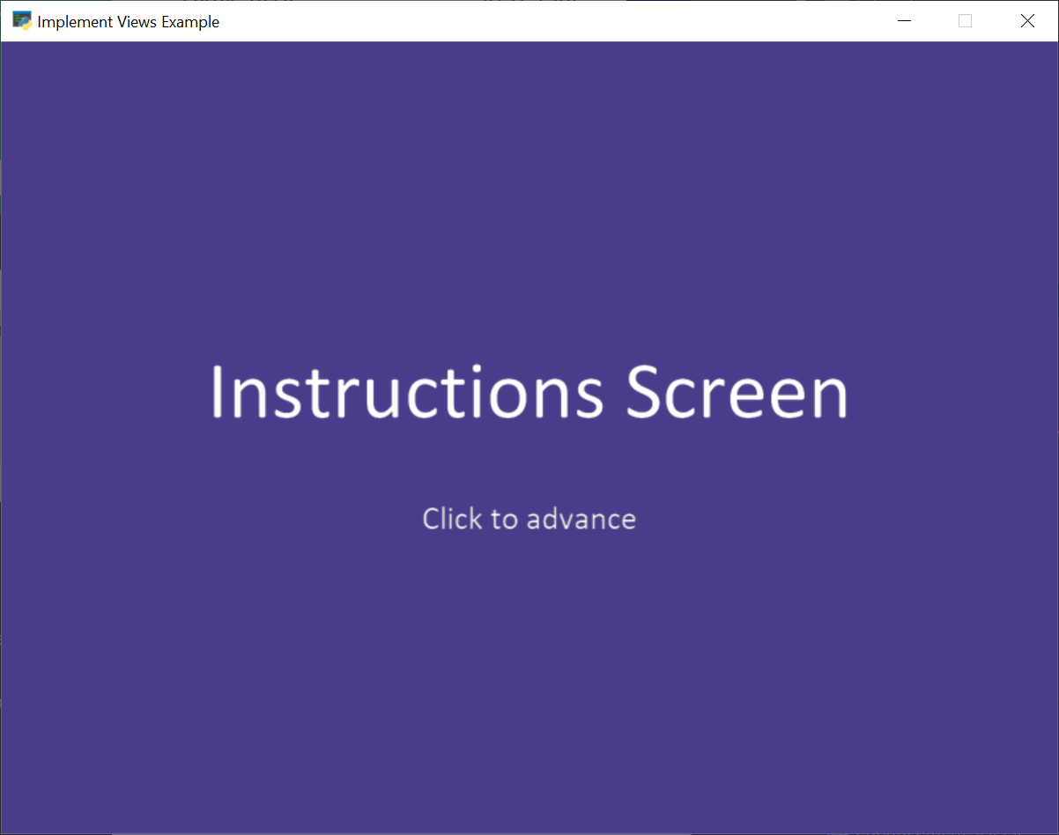
Introducción
¿Qué es Arcade?
¿Por qué Arcade?
Ejemplos y…
Tiled Maps
Dibujo de mapas por mosaicos o baldosas
Soporte de físicas
Fácil inclusión de física en los juegos
Soporte de vistas adicionales
Muy útil para pantallas fijas como pausa, instrucciones o fin de juego

Slide 9
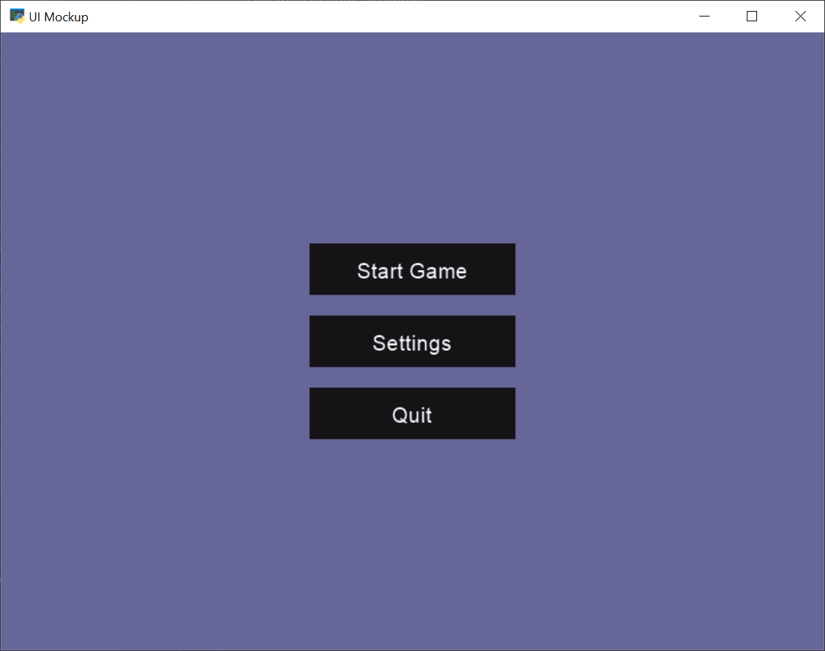
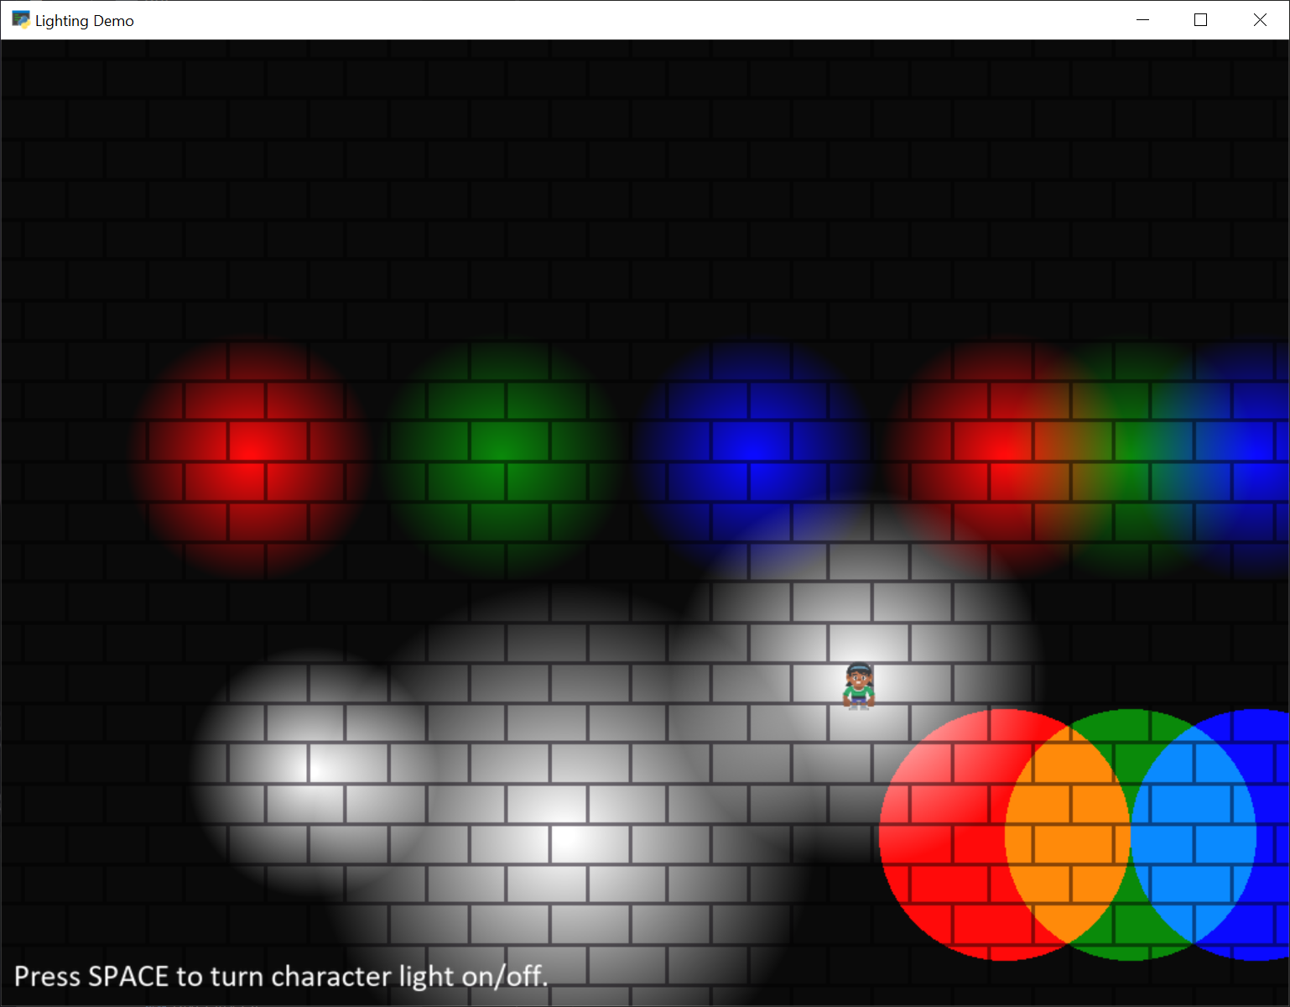

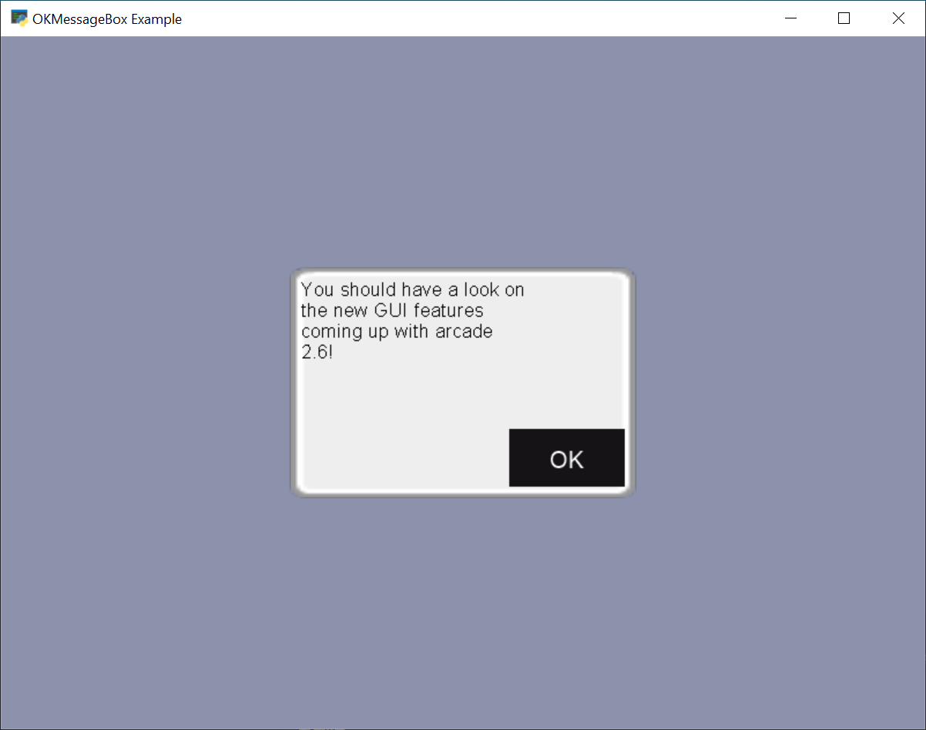
Introducción
¿Qué es Arcade?
¿Por qué Arcade?
Ejemplos y…
Iluminación
Soporte de luces y focos
Componentes UI
Sombreado y partículas
Sistemas de shader y generadores de partículas

Slide 10
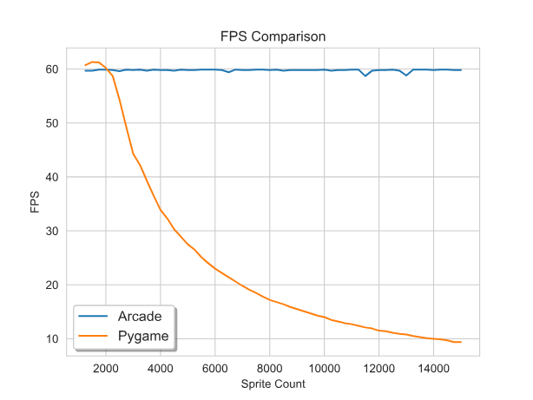
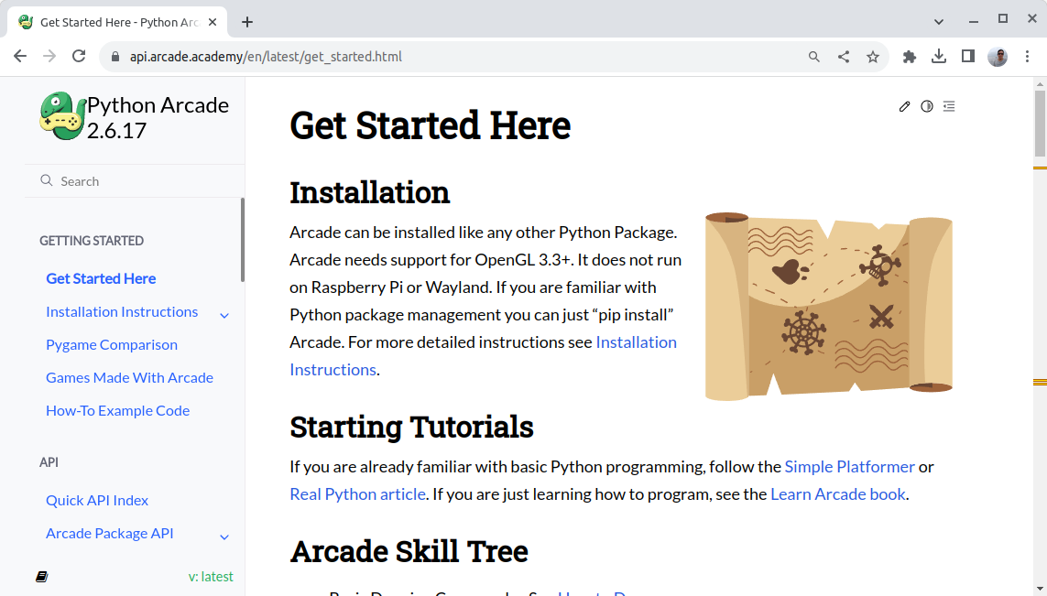
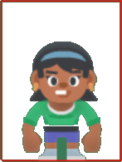
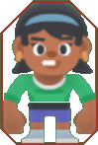
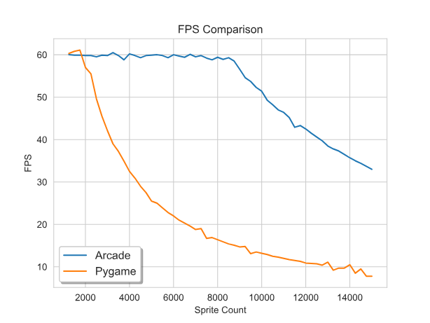
Introducción
¿Qué es Arcade?
¿Por qué Arcade?
Ejemplos y…
Recursos incluidos
Hitbox detallados
Mejores áreas de colisión
Desempeño
Excelente documentación
Gran cantidad de ejemplos
Comunidad activa

Slide 11
Ejemplos y aplicaciones

Slide 12

¿Por qué Arcade?
Ejemplos y aplicaciones
Conceptos básicos
Hola Mundo
¿Qué podemos crear con Python Arcade?
¡Casi cualquier cosa!
Los recursos gráficos y de audio dependen del desarrollador o equipo de trabajo
Gran fluidez en animaciones y físicas
Python es un lenguaje usado en todos los ámbitos
Limitado a render 2D
Requiere python
* El límite está en tu imaginación

Slide 13
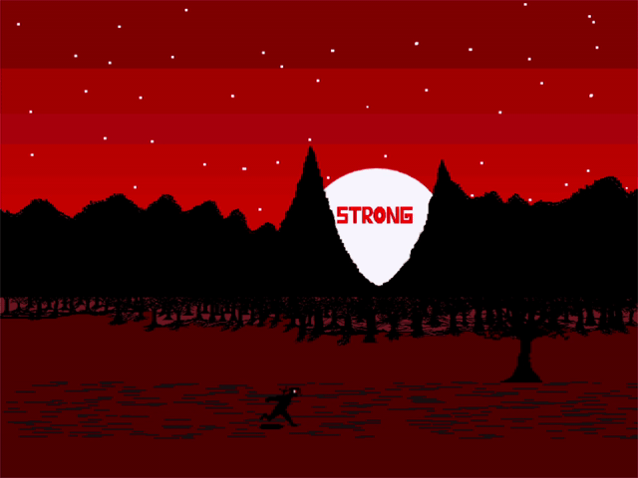
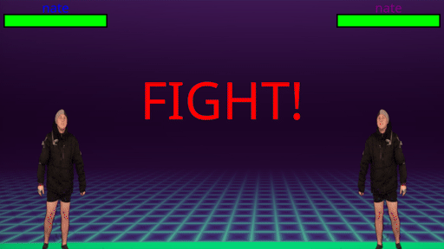
¿Por qué Arcade?
Ejemplos y aplicaciones
Conceptos básicos
Hola Mundo
Juegos de acción

Slide 14
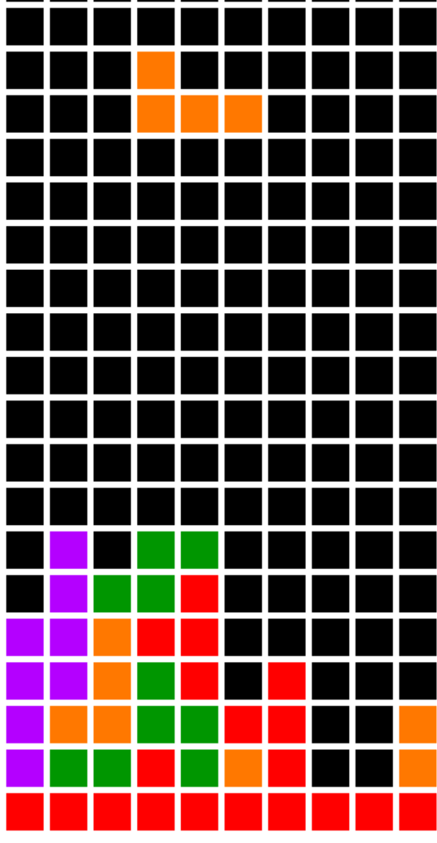
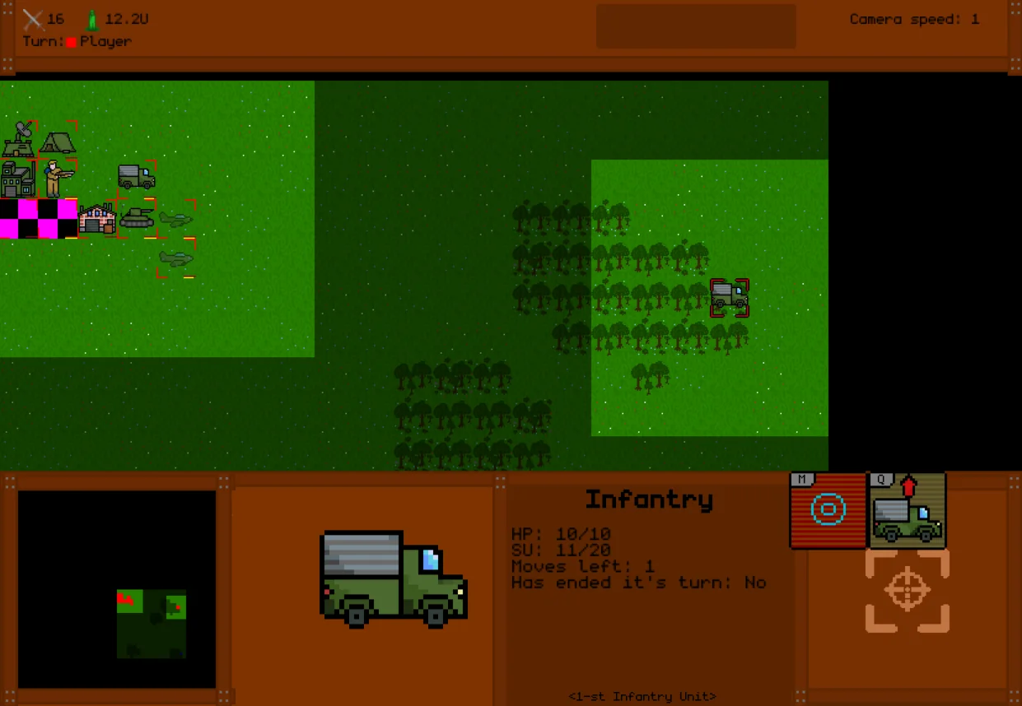
¿Por qué Arcade?
Ejemplos y aplicaciones
Conceptos básicos
Hola Mundo
Juegos de estrategia

Slide 15
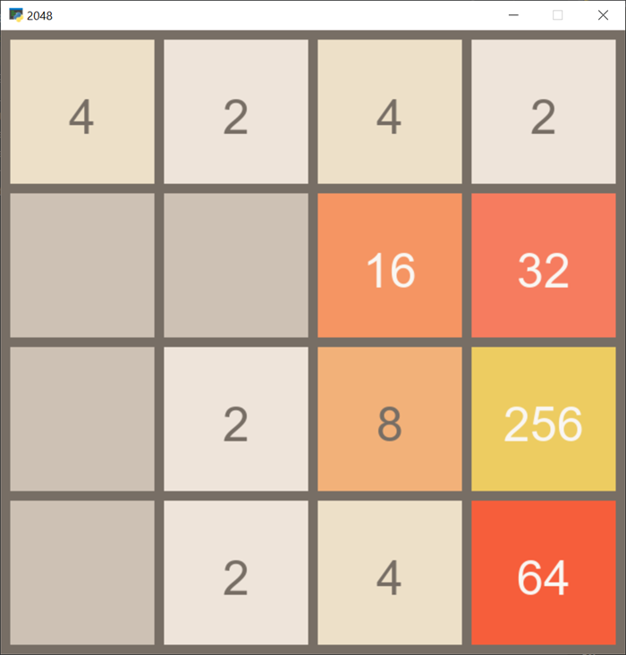
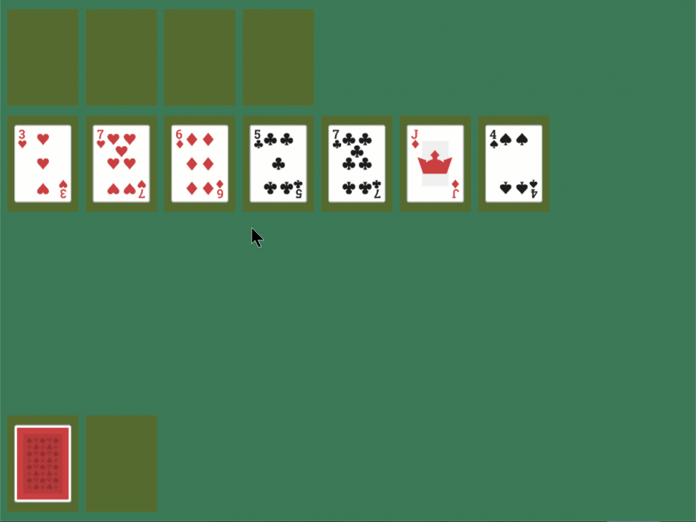
¿Por qué Arcade?
Ejemplos y aplicaciones
Conceptos básicos
Hola Mundo
Juegos de lógica

Slide 16
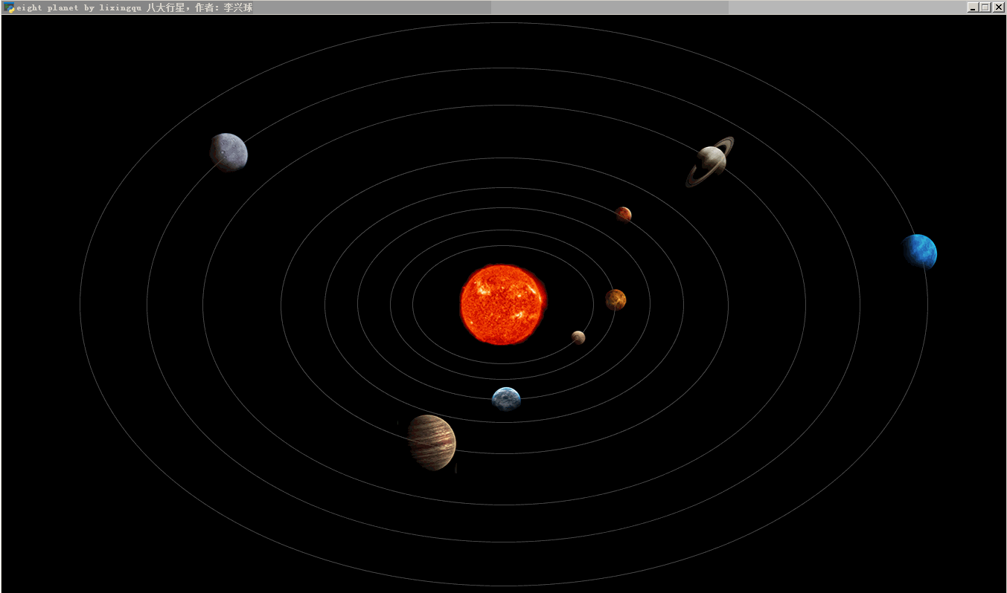
¿Por qué Arcade?
Ejemplos y aplicaciones
Conceptos básicos
Hola Mundo
Simulación

Slide 17
Conceptos básicos

Slide 18
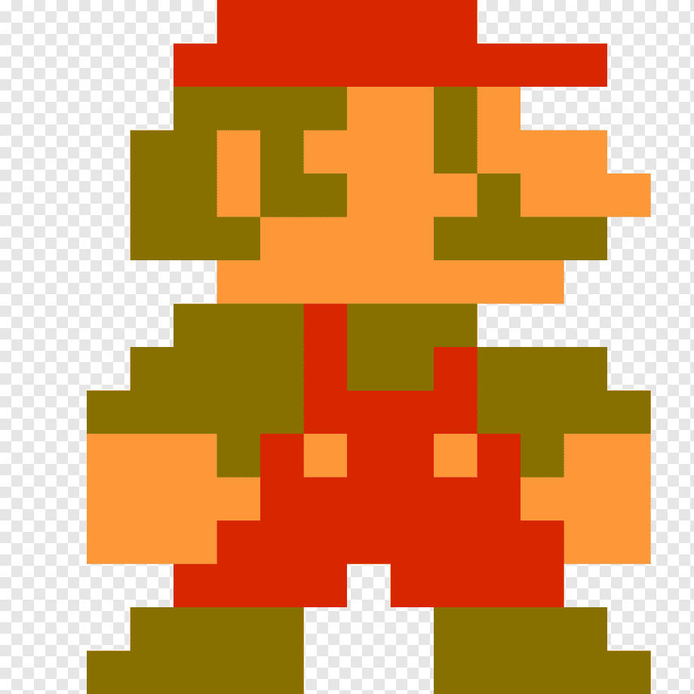
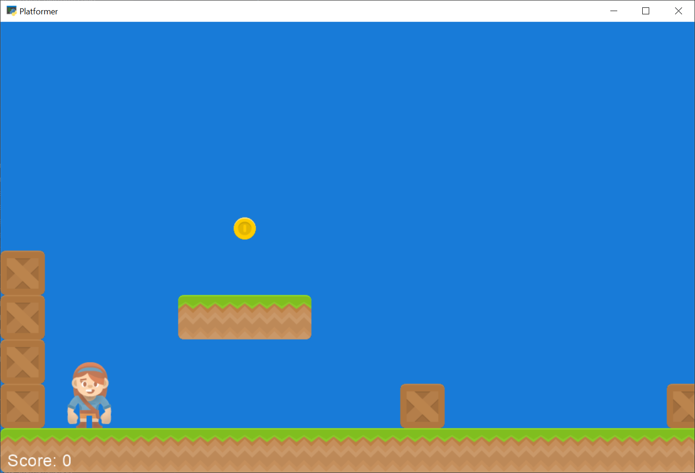
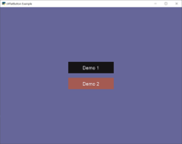
¿Por qué Arcade?
Ejemplos y …
Conceptos básicos
Hola Mundo
Elementos de un juego
Sprites
Imágenes 2D
Elementos interactivos
Spritesheets
Animación
Movimiento
Colisiones
Eventos
Interfaz gráfica de usuario
Pantalla de inicio
Barra de vida
Puntuación
Tiempo restante
Vista de pausa
Menús
Escenarios
Fondos
Pisos
Techos
Paredes

Slide 19
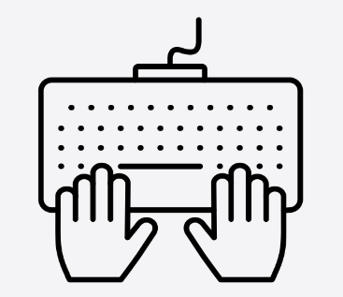


¿Por qué Arcade?
Ejemplos y …
Conceptos básicos
Hola Mundo
Ciclo de vida de un juego
Inicio
Ciclo de juego
Fin
Entrada
Entrada:
Interacción del usuario (presiona botones, da click, arrastra…)
Actualización:
Nuevas posiciones de los objetos en el juego
Actualización de puntos de vida, etc.
Render:
Dibujado de imágenes
Salida de audio
Actualización
Render

Slide 20


¿Por qué Arcade?
Ejemplos y …
Conceptos básicos
Hola Mundo
Input (Entrada e interacción)
Capturar la entrada del usuario en el teclado con on_key_press, on_key_up, on_key_down…
Permite detectar joystick y usarlo fácilmente
Arrastre del mouse con on_mouse_drag
Click del mouse con on_mouse_press
Con base en las entradas del usuario se puede actualizar la posición de los sprites o aplicar eventos sobre los objetos de juego

Slide 21
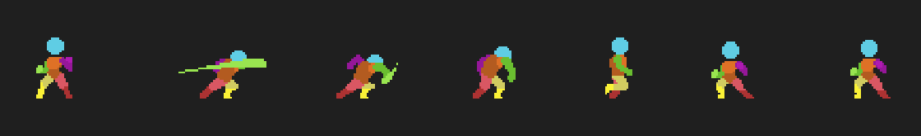
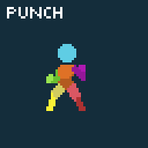
¿Por qué Arcade?
Ejemplos y …
Conceptos básicos
Hola Mundo
Update (Actualización de objetos de juego)
Controla la actualización y cambio de elementos en juego
Ocurre en función del frame rate (tasa de cuadros por segundo)
FPS (Frames Per Second)
Número de imágenes individuales por segundo
Mayor FPS → Mayor fluidez
Valida y Actualiza el estado de cada elemento de juego (Sprites, escenarios, UI, …)

Slide 22
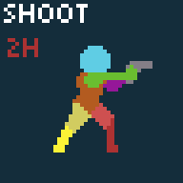
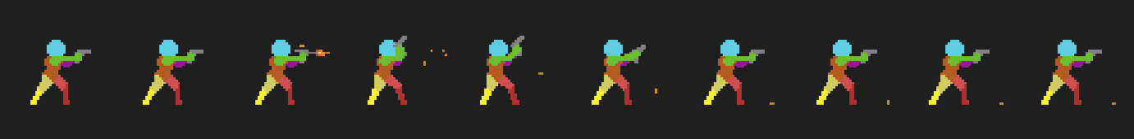
¿Por qué Arcade?
Ejemplos y …
Conceptos básicos
Hola Mundo
Render
Renderización o generación final de imágenes y audio para presentar en pantalla
Ocurre de acuerdo a las actualizaciones del ciclo de ‘update’ aplicadas
….
Render 0
Render 1
Render 2
Render 3
Render 4
Render 5
Render 6
Render 7
Render 8
Render 9
Render n-1
Render n

Slide 23
Hola Mundo

Slide 24
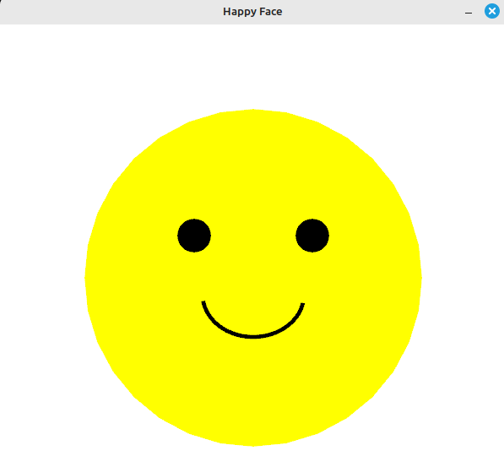
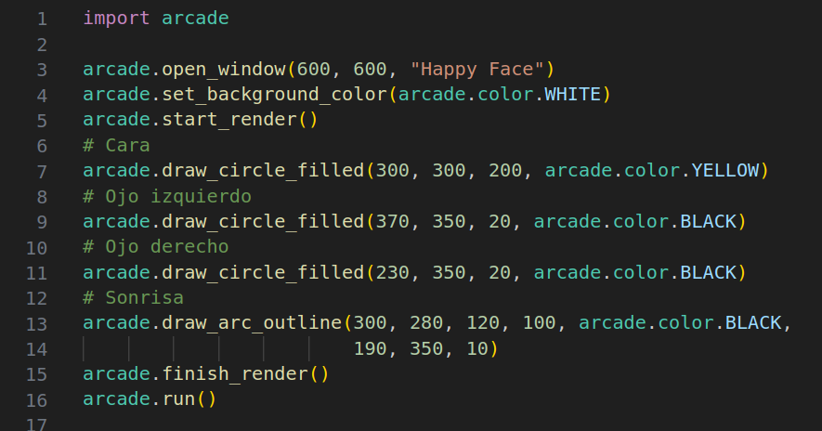
Ejemplos y …
Conceptos básicos
Hola Mundo
Gráficos
happy_face.py

Slide 25
Gráficos

Slide 26

Hola Mundo
Gráficos
Guías
Recursos Adicionales
¿Cómo dibujar elementos en los juegos?
Arcade ofrece diferentes maneras para dibujar y presentar gráficos
Motor de dibujo integrado
Manejo de sprites por medio de imágenes o hojas de sprites

Slide 27

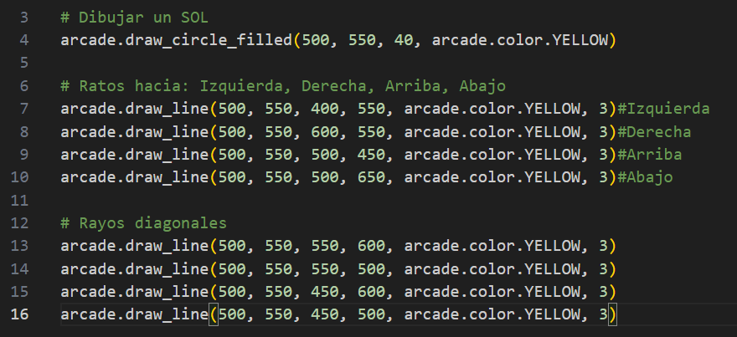
Hola Mundo
Gráficos
Guías
Recursos Adicionales
Método draw_circle_filled, draw_line
sun.py

Slide 28
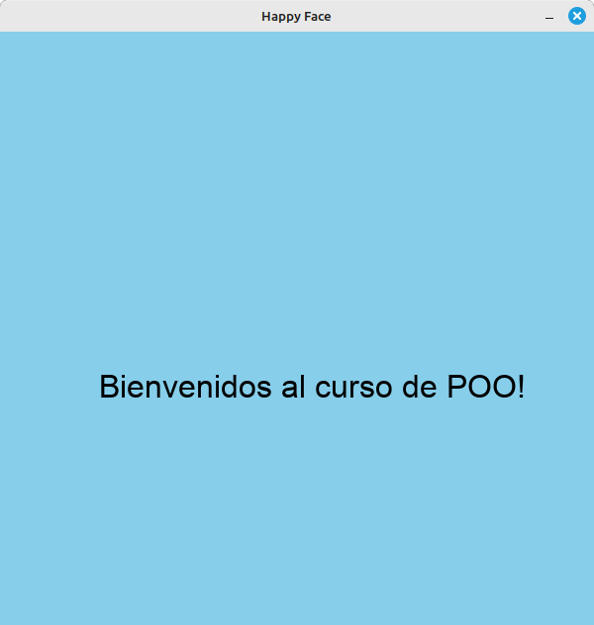
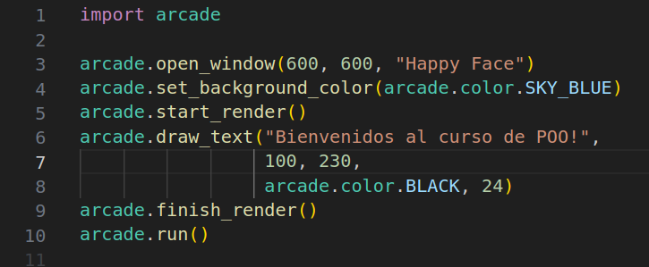
Hola Mundo
Gráficos
Guías
Recursos Adicionales
Método draw_text
txt.py

Slide 29
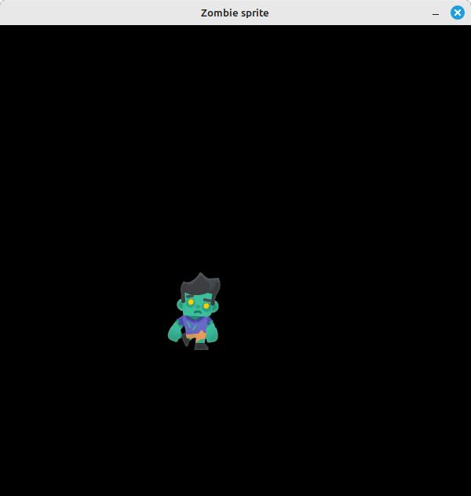
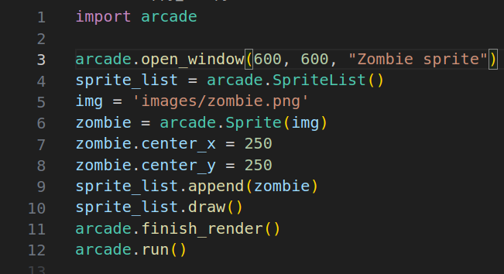
Hola Mundo
Gráficos
Guías
Recursos Adicionales
Uso de imágenes por sprites
zombie.py

Slide 30
Guías

Slide 31

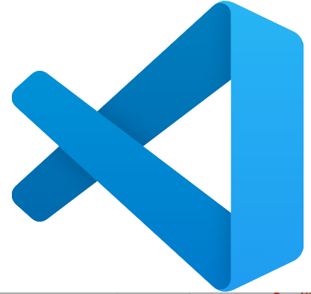


Hola Mundo
Gráficos
Guías
Recursos adicionales
Instalación de visual studio code, python y python-arcade en Windows
https://drive.google.com/file/d/1EDcB0W-lauywr5QAlIr4TAWfW7J7DYpD/view?usp=sharing
Configuración de python-arcade en repl.it
https://drive.google.com/file/d/1AKy4BuPdV_c6zWgKiZO-cSQXdOlNB6lv/view?usp=sharing

Slide 32
Recursos adicionales

Slide 33
Hola Mundo
Gráficos
Guías
Recursos Adicionales
Python Arcade
Arcade
https://api.arcade.academy/en/latest/
API Docs
https://api.arcade.academy/en/latest/quick_index.html
Curso Arcade
https://learn.arcade.academy/en/latest/
Tutoriales
https://api.arcade.academy/en/latest/examples/
https://realpython.com/arcade-python-game-framework/
Juegos ejemplo
https://api.arcade.academy/en/latest/sample_games.html
Recursos
Recursos de imágenes gratuitos
https://craftpix.net/freebies/
https://itch.io/game-assets/free
https://api.arcade.academy/en/latest/resources.html
Recursos de audio gratuitos
https://itch.io/game-assets/free/tag-audio
Audio Library Studio - YouTube
Tiled
https://www.mapeditor.org/
Color Picker
https://www.google.com/search?q=color+picker

Slide 34
GRACIAS
¿Preguntas?
CONTACTO:
Luis Alejandro Mongua López
lamongual@unal.edu.co
Manuel Alejandro Peña Vargas
mapenav@unal.edu.co
Imágenes extraídas y adaptadas de:
https://thenounproject.com/
https://freepik.es/

